Slide 1

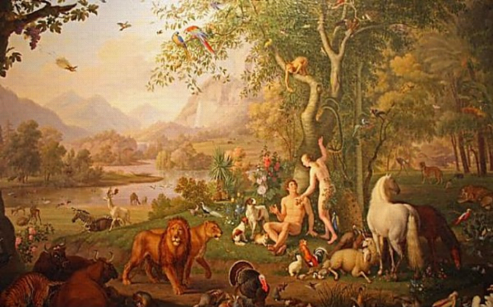
消失的“伊甸园”
“有河从伊甸流出滋润那园子，从那里分为四道。”这四条支流分别是幼发拉底河、底格里斯河、基训河，还有一条“比逊河，那里有金子，又有珍珠和红玛瑙”。
——《圣经·创世纪》
传说中的“伊甸园”在哪？

Slide 2
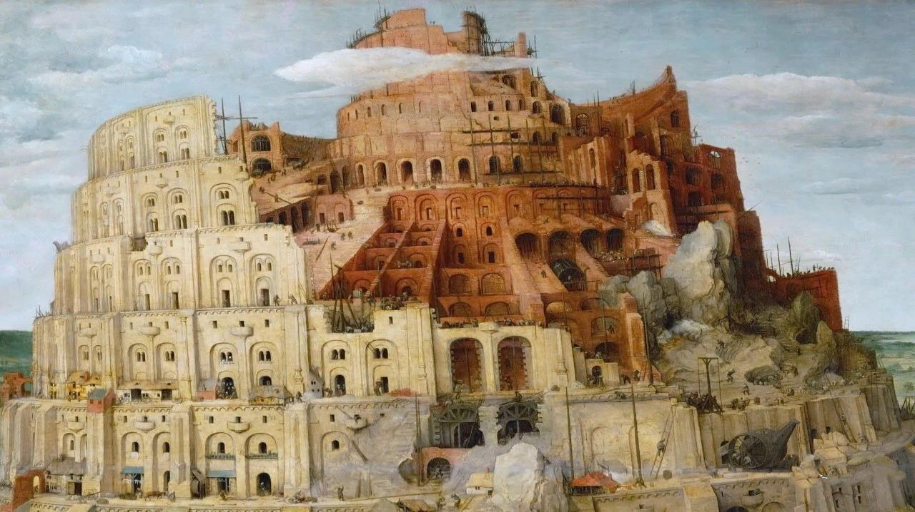
第2课 古代两河流域
Notes:
板式2

Slide 3
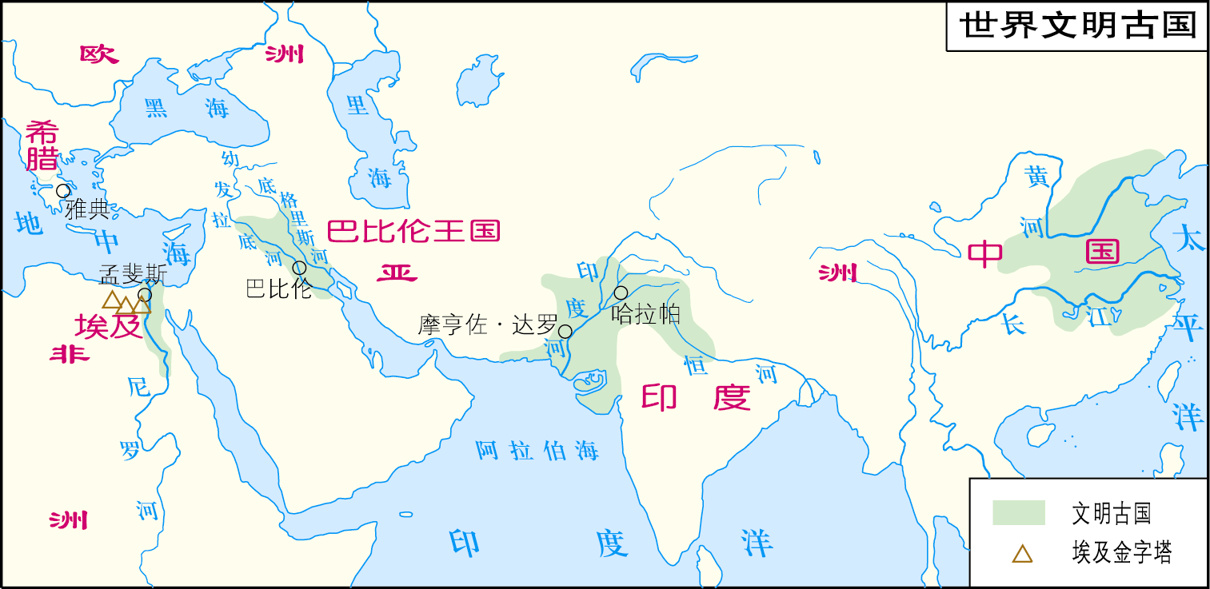

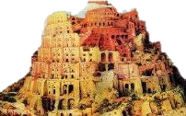
一、新月沃土——两河文明的孕育
1.文明诞生之地
两河：
指西亚的幼发拉底河和底格里斯河
两河流域：
古代两河流域
又称“美索不达米亚”，意为“两河之间的地方”。（今伊拉克境内）

Slide 4
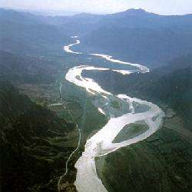
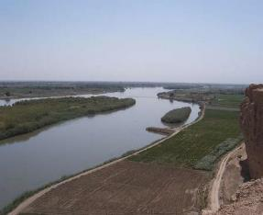

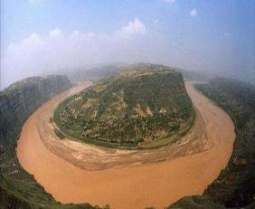
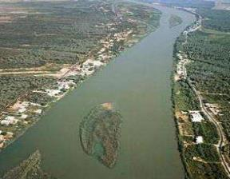
一、新月沃土——两河文明的孕育
2.文明孕育之源
幼
发
拉
底河
长
江
思考
华夏文明
两河文明
古代文明为什么多产生在大河流域？
底格里斯河
黄河

Slide 5
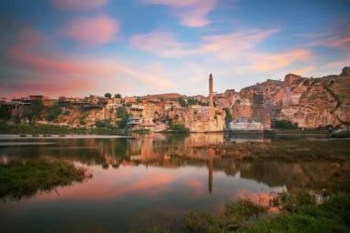

一、新月沃土——两河文明的孕育
2.文明孕育之源
（1）大河流域一般气候适宜，光热充足，地势平坦，适合人类生存；
（2）河水定期泛滥提供了充沛的水源和肥沃的土壤，有利于农业生产的发展，进而促进了手工业、商业的发展。
希罗多德说，在美索不达米亚，小麦的收成是播下种子的200倍。普林尼说，一年可收获两次小麦，此后还可以长出优质的饲料，棕榈树繁茂，水果种类众多；至于建筑材料，美索不达米亚有一种可以制成砖的粘土。
——H·G·韦尔斯《世界史纲》

Slide 6
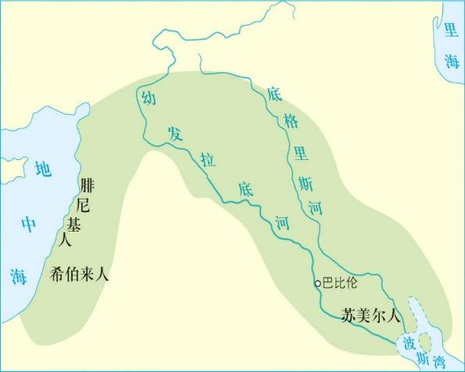
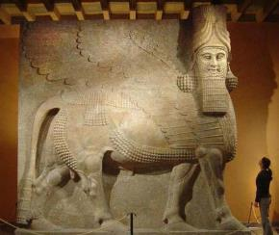
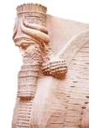
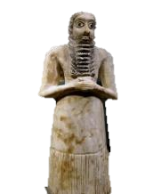
一、新月沃土——两河文明的孕育
3.文明形成之初
（1）约从公元前3500年起，两河流域南部形成一些以城市为中心的小国，这些小国创造了两河流域的早期文明，其中具有代表性的当属苏美尔文明；

Slide 7
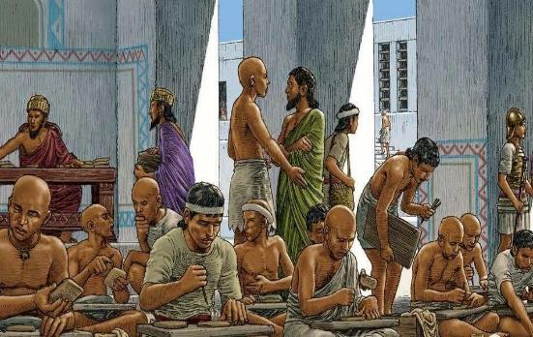
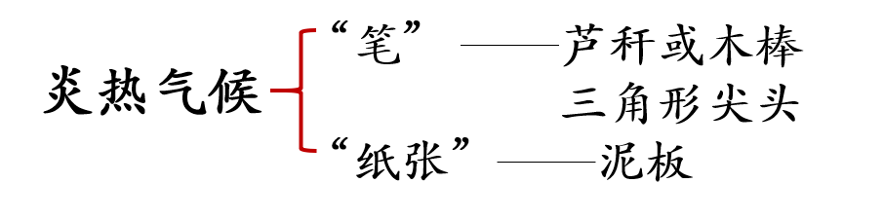
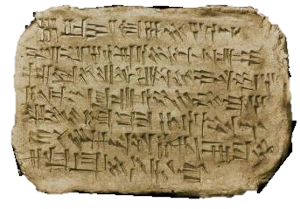
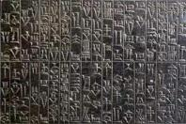
一、新月沃土——两河文明的孕育
3.文明形成之初
（2）苏美尔人很早就发明了文字——楔形文字；

Slide 8
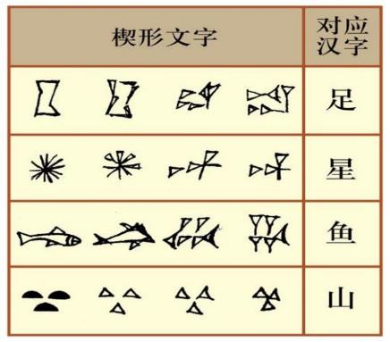
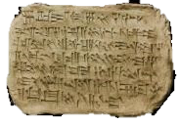
一、新月沃土——两河文明的孕育
3.文明形成之初
楔形文字的发明，促进了社会文化的发展，便利了地区间的文化交流，是两河流域文明产生的重要标志。

Slide 9


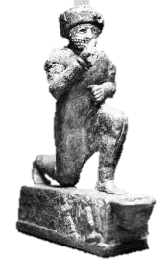
二、太阳王国——巴比伦的辉煌
1.王国诞生
古巴比伦文明时期，第六代国王汉谟拉比完成了对两河流域南部的统一，建立了庞大的古巴比伦王国。
阶段 | 文明 | 政权 | 时间 （公元前）
第一阶段 | 苏美尔 文明 （公元前4000-2006年） | 苏美尔早期王朝 | 2900-2334
 |  | 阿卡德帝国 | 2334-3193
 |  | 古提王国与拉格什第二王朝 | 2193-2120
 |  | 乌尔第三王朝 | 2112-2006
第二阶段 | 巴比伦 文明 （公元前2006-539年） | 伊辛-拉尔萨 | 2006-1763
 |  | 古巴比伦王国 | 1894-1595
 |  | 加喜特王朝 | 1595-1157
 |  | 伊辛第二王朝 | 1157-1025
 |  | 巴比伦第五王朝 | 1025-732
 |  | 亚述帝国 | 732-627
 |  | 新巴比伦王国 | 612-539
汉谟拉比青铜像
现存于巴黎卢浮宫博物馆

Slide 10
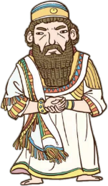

二、太阳王国——巴比伦的辉煌
2.“众神之王”
汉谟拉比的统治：
（1）政治上：建立君主专制制度，设立官僚机构；
（2）经济上：大力兴修水利，控制地方经济；
（3）军事上：集中军权，直接掌握军队；
（4）法律上：加强法制建设，颁布《汉谟拉比法典》。

Slide 11
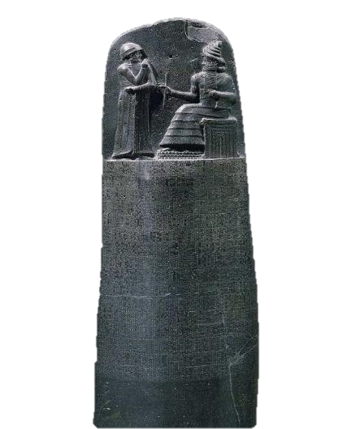

二、太阳王国——巴比伦的辉煌
3.正义法典
（1）发现：
1902年法国考古学家在伊朗西南部的苏撒古城旧址上发现一块黑色玄武岩石，几天后又发现了两块，拼合起来后，恰好是一个椭圆柱形的石柱。该石柱高2.25米，上部周长1.65米，底部周长1.90米。这就是《汉谟拉比法典》石柱。

Slide 12
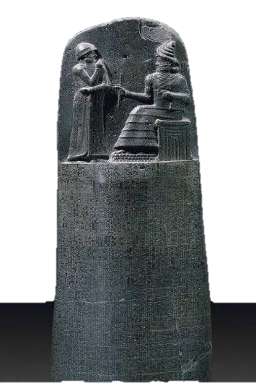

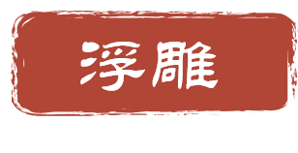

二、太阳王国——巴比伦的辉煌
3.正义法典
（2）组成：
石柱分为上下两部分。上方刻着两个人的浮雕像：坐着的人像（图右）是太阳神沙马什，站着的人像（图左）是国王汉谟拉比。石柱下方下方用楔形文字垂直书写记录的法律条文。

Slide 13
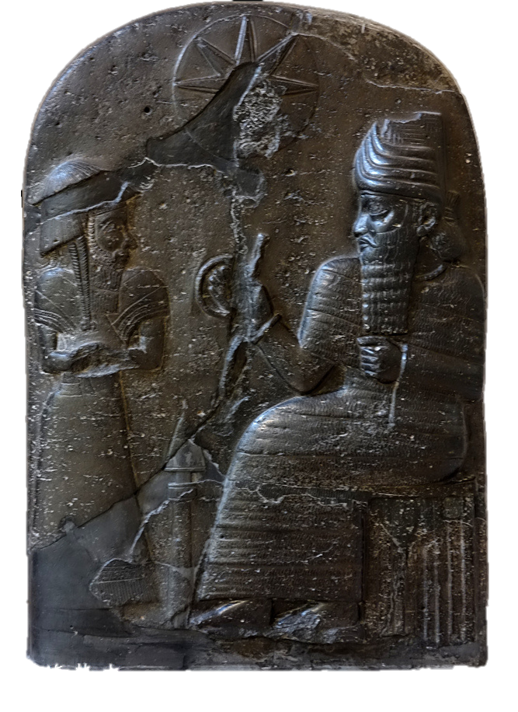
二、太阳王国——巴比伦的辉煌
3.正义法典
太阳的标志
猜一猜：他们在做什么？
象征权力与正义的权杖
国王从太阳神手中接过权杖

Slide 14

二、太阳王国——巴比伦的辉煌
3.正义法典
结合材料分析这一举动有什么含义？
“安努与恩里尔（古巴比伦的神）为人类造福，命令我，荣耀而敬神的国王，汉谟拉比，发扬正义，消灭邪恶不法的人，恃强而不凌弱，使我如同沙马什一样，统治百姓，光耀大地。”
——《汉谟拉比法典》序言
君权神授

Slide 15

二、太阳王国——巴比伦的辉煌
3.正义法典
我是小法官
三人来到法庭上，你会如何判决，为什么？
人物介绍：
有公民权的自由民阿某；有公民权的自由民维某；没有公民权的自由民穆某
事件一：阿某与维某合开了一家船舶货运公司，雇佣了穆某为船工，帮助其运输货物，有一次穆某因自己疏忽导致沉船且船上物资全部损失。阿某得知此事之后非常生气，阿某与穆某发生冲突，维某儿子前来劝架，但因争执激烈，不慎导致维某儿子眼睛受伤，穆某牙齿脱落。

Slide 16
二、太阳王国——巴比伦的辉煌
3.正义法典
判决一：穆某赔偿阿某全部损失。
依据：
第99条：倘自由民以银与自由民合伙，则彼等应在神前均分其利益。
第237条：倘自由民雇佣船工，并租赁船舶，船上装载谷物、羊毛、植物油、枣椰子或任何其他货物，而此船工不慎，致船沉没或船上之物毁损，则船工应赔偿其所沉没之船及船上所载全部被损毁之财物。
社会生活：法典中有许多关于租赁、雇佣、交换、借贷等方面的规定，显示出古巴比伦繁荣的商品经济。

Slide 17
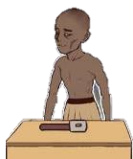
二、太阳王国——巴比伦的辉煌
3.正义法典
判决二：损毁阿某的眼睛；
依据：
第196条：若有公民权的自由民损毁任何有公民权的自由民之子之眼，则应毁其眼。
第200条：倘自由民击落与之同等之自由民之齿，则应毁其眼。
原始观念：保留了原始社会的同态复仇法。

Slide 18

二、太阳王国——巴比伦的辉煌
3.正义法典
判决三：阿某赔偿穆某三分之一明那。
第一等级
依据：
第201条：若自由民击落没有公民权的自由民的牙齿，则应赔偿三分之一明那。
第二等级
第三等级
社会等级：拥有公民权的自由民、无公民权的自由民和奴隶。

Slide 19
二、太阳王国——巴比伦的辉煌
3.正义法典
我是小法官
这一次，你会做出怎样的判决，为什么？
人物介绍：
有公民权的自由民鲁某；没有公民权的自由民穆某
事件二：上次判决之后，穆某向鲁某借了一大笔钱赔偿了阿某的经济损失并且答应3年后一定按时还钱。但是3年之后穆某无力偿还之前的债务，他只好把其妻子、儿女卖给鲁某，妻子不从，状告穆某将自己与子女买为债奴。

Slide 20
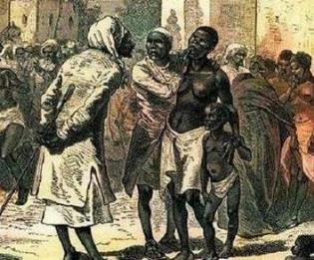
二、太阳王国——巴比伦的辉煌
3.正义法典
判决结果：穆某妻子申诉无效，驳回申诉
依据：
第117条：倘自由民因负有债务，将其妻、其子或其女出卖，或交出以为债奴。
奴隶制度：家庭奴隶制盛行，男性家长拥有绝对权威。

Slide 21
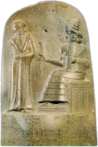
二、太阳王国——巴比伦的辉煌
3.正义法典
我是小法官
你会做出怎样的判决，说出你的理由
人物介绍：
有公民权的自由民鲁某；有公民权的自由民阿某；男奴瓦某
事件三：穆某妻子申诉被驳回之后，成为了鲁某的奴隶，他的儿子也成为了鲁某的男奴瓦某。某次瓦某和鲁某的儿子玩耍，不慎打了鲁某儿子的脸。阿某正好路过，看到之后非常生气，以为瓦某在欺负主人，便上前教训瓦某，结果瓦某的肋骨被折断。

Slide 22

二、太阳王国——巴比伦的辉煌
3.正义法典
判决结果：一：割掉图某耳朵
二：阿某给鲁某赔偿图某买价的一半
依据：
第205条 ：倘自由民之奴隶打自由民之颊，则应割其耳。
第199条：倘彼损毁自由民之奴隶之眼，或折断自由民之奴隶之骨，则应赔偿其买价之一半。
法典实质：：维护奴隶主阶级利益，巩固统治

Slide 23
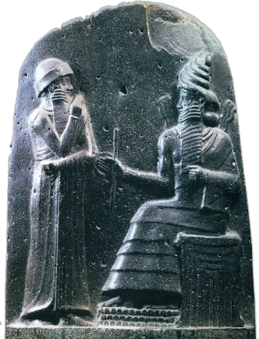
二、太阳王国——巴比伦的辉煌
3.正义法典
评价：如何评价《汉谟拉比法典》？
《汉谟拉比法典》是其中最杰出的一部；这部法典试图明确地、永久地调整一切社会关系，因而，它不仅阐明了古巴比伦的法律制度，也照明了当时的社会。
——《全球通史：从史前史到21世纪》
地位：《汉谟拉比法典》是迄今已知世界上第一部较为完整的成文法典。
影响：《汉谟拉比法典》是古巴比伦王国留给人类宝贵的文化遗产，表明人类社会的法制传统源远流长。

Slide 24
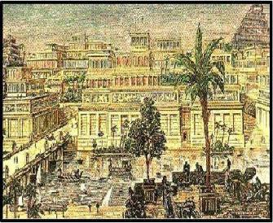
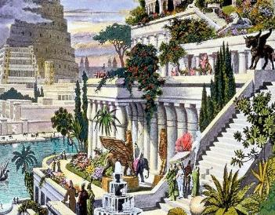
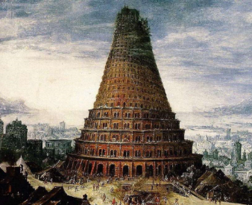
二、太阳王国——巴比伦的辉煌
4.巴比伦奇迹
巴比伦文明最优秀的建筑代表是建造于公园前7世纪的空中花园，它是古代世界七大奇迹之一。
巴比伦城想象图
空中花园想象图
巴别通天塔想象图

Slide 25
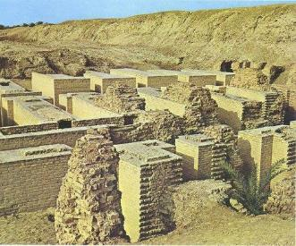
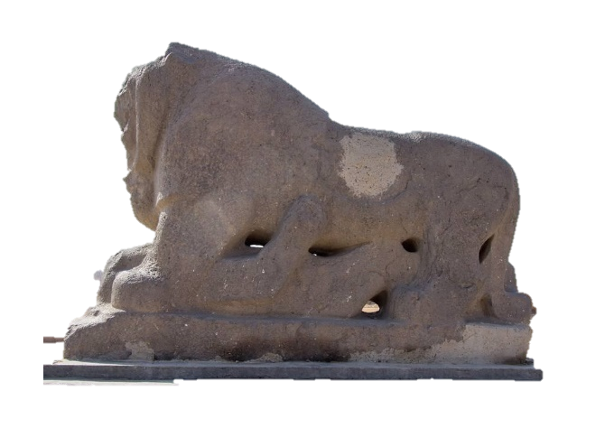
三、星陨黄沙——两河文明的中断
1.文明中断
公元前538年，新巴比伦王国为入侵的外族波斯帝国所灭，与它一同陨落的还有那座为后世向往的空中花园，至此璀璨一时的两河流域文明中断，退出了历史的舞台。
空中花园遗址

Slide 26
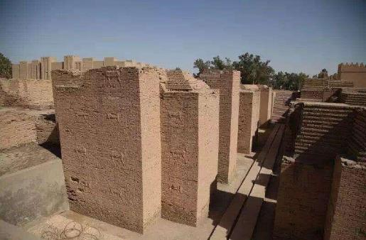
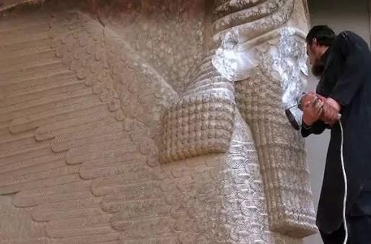
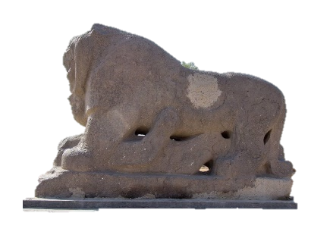
三、星陨黄沙——两河文明的中断
2.战争的诅咒
战争的诅咒似乎不肯放过这个消失的“伊甸园”，战争的创伤在一点一点侵蚀这个古老文明的血肉。
伊拉克战争中无人看管的古巴比伦遗址
伊拉克极端组织用电钻破坏文物

Slide 27
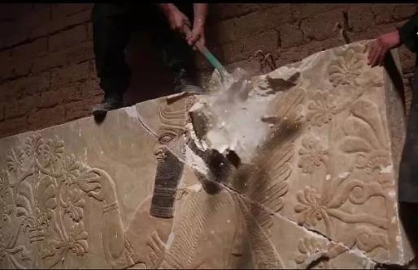
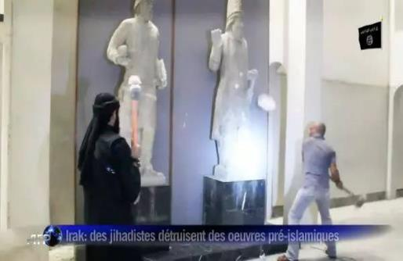

三、星陨黄沙——两河文明的中断
2.战争的诅咒
伊拉克极端组织用石锤毁坏雕像
战争影响人类文明的发展！

